Slide 1
SCADA
supervisory control and data acquisition

Slide 2
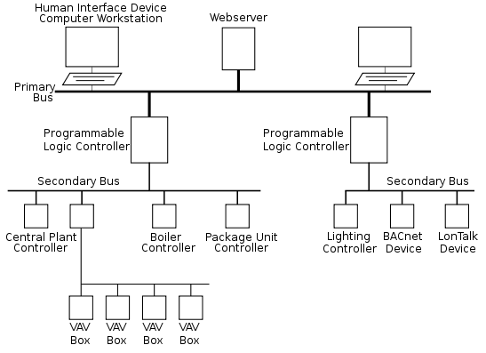
Architektura
Převzato z http://en.wikipedia.org/wiki/Building_Automation [citováno 16. 04. 2012]

Slide 3
RS 232
Typicky pro sekundární sběrnici
Spojení point-to-point mezi DTE (Data Terminal Equipment) a DCE (Data Circuit-terminating Equipment)
half-duplex – min 2 vodiče (TxD->RxD, Ground)
full-duplex – min 3 vodiče – signály RxD, TxD, Ground
Řízení roku – buď XOn/Xoff (stačí 3 vodiče)
Hardwarový handshake (dříve) - 5 vodičové spojení – Rx, Tx, Ground, RTS, CTS
Úroveň signálů 3V až 15V
Dosah 15 m (19200 Bd)

Slide 4
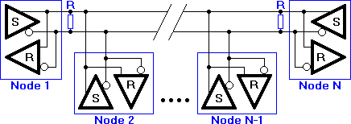
RS 485
Diferenciální zapojení – minimálně 0,2 Voltů, typicky 5 V, 7 V či 12 V.
Dvou- (tří-) vodičové zapojení (nemají-li uzly společné napájení, je třeba třetí vodič (zem)
Dvou- (tří-) vodičové zapojení umožňuje halfduplex.
http://www.root.cz/clanky/sbernice-rs-422-rs-423-a-rs-485/#k06

Slide 5
RS 485
Diferenciální zapojení
Čtyř- (pěti-) vodičové zapojení umožňuje fullduplex.
V podstatě dvě samostatně pracující jednosměrné sběrnice doplněné v případě potřeby o společný nulový vodič.
Sběrnice – až 32 zařízení bez opakovače, teoreticky 256 s opakovači
Vzdálenost až 1200 m, 10 Mb/s

Slide 6
MODBUS
Master (dotazuje se) / slave (odpovídá)
Modbus RTU (po RS232 nebo typicky RS 485)
Pokud mezi sítěmi, možnost IP tunnelingu (na obou koncích rozhraní tvářící se jako seriové porty, která převedou přenášená data do TCP/IP paketů
Modbus/TCP – modifikace pro TCP/IP bez IP tunnelingu

Slide 7
MODBUS
Typy proměnných:
  Discrete Input – binární vstup. Jeden bit určený pouze ke čtení (ale čte se po osmicích – požádám-li o 1. DI, dostanu 1. až 8.).
  Coil Jeden bit, který lze číst i zapisovat. Např. cívka relé, lze ji ovládat i zjišťovat její stav.
  Input Register – 16-bitový registr určený pouze ke čtení. Např. analogový vstup.
  Holding Register – 16-bitový registr, který lze číst i zapisovat. Např. čítač, lze jej nastavit i číst jeho hodnotu.

Slide 8
MODBUS
Typy funkcí:
  01 Read Coils
  02 Read Discrete Inputs
  03 Read Holding Registers
  04 Read Input Registers
  05 Write Single Coil
  06 Write Single Register
  15 Write Multiple Coils
  16 Write Multiple Registers

Slide 9
SNMP
Simple Network Management Protocol
Verze 1: bez autentikace a šifrování
Verze 2: autentikace, bez šifrování
Verze 3: autentikace, šifrování

Slide 10
SNMP
Proměnné jednoduché i struktury
Kódování BER (Basic Encoding Rules)
TLV encoding: type – length – value
Managed device
Agent
Network management system (např. ZENOSS)

Slide 11
SNMP
Dva režimy:
NMS se dotazuje, agent odpovídá
Agent vysílá nevyžádané zprávy (trap)
UDP

Slide 12
SNMP
  MIB: management information base, obsahuje metadata (OID proměnné, typ)
  OID – object identifier

Slide 13
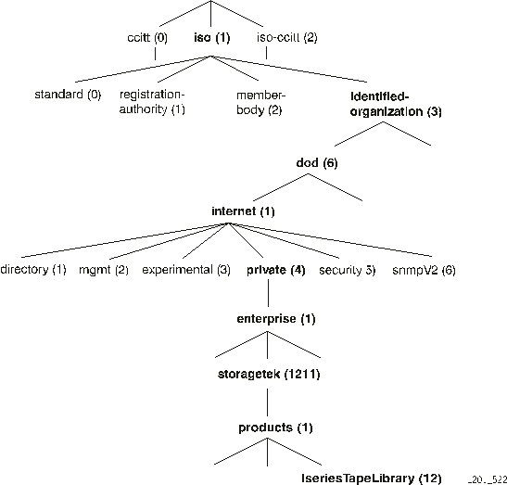

Slide 14
BACnet
BACnet (Buliding automation and control networking protocol)
Otevřený protokol, navržený pro systémy automatizace, měření a řízení.
Vyvíjí ASHRAE (American Society of Heating, Refrigerating and Air-Conditioning Engineers, Inc.).
Standard od roku 1995.
V ČR - ČSN EN ISO 16484-5

Slide 15
BACnet
BACnet Application Layer
BACnet Network Layer
IEEE 802.2
MS / TP
Dial-up
PTP
LonTalk
(Echelon)
Ethernet
ArcNet
RS 485
RS 232
MS … Master / Slave
TP … Token Passing
PTP … Point-to-Point
BACnet/IP

Slide 16
BACnet
Výborný přehled: Kučera Adam: Monitorovací nástroje pro objekty a zařízení sítě BACnet, bakalářská práce, Masarykova universita, Brno, 2010
BACnet over MS/TP (Master-Slave/Token-Passing) – propojení kontrolerů na sběrnici v rámci jednoho pavilonu. Využívá sériovou sběrnici RS-485 (levné řešení, nízké nároky na rychlost a propustnost.
BACnet over Ethernet – Slouží k propojení prvků, které jsou schopny komunikovat spolu pouze s využitím protokolu Ethernet
BACnet over IP – Slouží k propojení kontrolerů, které se nacházejí v různých podsítích.

Slide 17
BACnet – aplikační vrstva
Aplikační vrstva je objektově orientovaná.
Každý aktivní prvek = zařízení s unikátní adresou (Device ID)
Služby – komunikace mezi zařízeními. Definují parametry a datové typy.
Zařízení obsahují objekty, ke kterým přistupují služby.
Každý objekt v rámci zařízení jednoznačný identifikátor: <typ objektu, instance> (instance … číselný identifikátor rozlišující objekty stejného typu.
Objekt je složen z vlastností, které ho popisují a dodávají mu specifickou funkčnost.

Slide 18
BACnet – základní typy objektů
Analog Input (AI) Snímá hodnotu z analogového vstupu.
Analog Output (AO) Nastavuje hodnotu na analogovém výstupu.
Analog Value (AV) Programově měněná a ovládaná analogová hodnota bez napojení na konkrétní vstup nebo výstup.
Binary Input (BI) Snímá hodnotu z binárního vstupu.
Binary Output (BO) Nastavuje hodnotu na binárním výstupu.
Binary Value (BV) Programové měněná a ovládaná dvoustavová logická hodnota.
Multistate Input (MI) Snímá hodnotu z vícestavového vstupu – např. několika sdružených binárních vstupů. Každému stavu je přiřazen textový popis.

Slide 19
BACnet – základní typy objektů
Multistate Output (MO) Nastavuje hodnotu na vícestavovém výstupu. Každému stavu je přiřazen textový popis.
Multistate Value (MV) Vícestavová hodnota. Každému stavu je přiřazen textový popis.
Device (DEV) V každém zařízení se nachází právě jeden DEV objekt (identifikován ID zařízení). Obsahuje základní informace o zařízení, ve kterém je tento objekt umístěn. Jedná se například o název, popis, umístění, výrobce, nastavení data a času a podporované služby protokolu.
Program (PG) Objekt, který je schopen vykonávat libovolnou činnost. Program běží v nekonečné smyčce. Může přistupovat k ostatním objektům a měnit jejich stav. Konkrétní způsob programování zařízení norma nedefinuje a je závislé na výrobci hardwaru. Mechanismus priorit, které určují, který původce změny má přednost.

Slide 20
BACnet – základní typy objektů
Trendlog (TL) Slouží k uchovávání historie naměřených hodnot. Existují dva přístupy k archivaci – Polling (sběr vzorku v pravidelných časových intervalech) nebo tzv. COV (change of value, do historie se ukládají pouze takové změny stavu, které překročí nastavenou prahovou velikost změny).
Event Enrollment (EV) Objekt slouží ke sledování změn stavu jiného definovaného objektu. Je možné určit, na které události reagovat (nejdůležitější jsou změna stavu nebo překročení zadaného rozsahu hodnoty). Objekt na změnu reaguje předáním hlášení o události přiřazenému objektu EVC.
Notification Class (EVC) Objekty EVC jsou zodpovědné za doručování zpráv o změnách stavů objektů nadefinovaným příjemcům. Každý objekt udává, kterým zařízením má být zpráva doručena a další parametry přenosu.

Slide 21
BACnet – základní služby (potvrzované)
CreateObject slouží k vytvoření objektu zadaného typu a případnému prvnímu nastavení jeho vlastností (odpověď identifikátor objektu nebo chybový kód
DeleteObject slouží k odstranění instance objektu se zadaným identifikátorem.
ReadProperty slouží k získání hodnoty vlastnosti daného objektu.
ReadPropertyMultiple umožňuje získávat více hodnot v rámci jedné dvojice dotazu a odpovědi. Dotaz = pole uspořádaných dvojic, kde první položka = identifikátor objektu a druhá položka = pole identifikátorů vlastností.
WriteProperty slouží pro zápis hodnoty vlastnosti. Jako parametry klient zasílá identifikátor objektu a vlastnosti a novou hodnotu. Dále je zadána prioritu operace.

Slide 22
BACnet – základní služby (nepotvrzované)
WritePropertyMultiple je obdobou WriteProperty pro více hodnot.
ReadRange Některé vlastnosti mohou obsahovat více hodnot, aniž by se jednalo o indexované pole. Zpravidla se takto ukládá historie změn určité hodnoty v čase v objektu typu Trendlog. Služba ReadRange slouží pro získávání těchto dat. Při dotazu se kromě základních parametrů, shodných s ReadProperty, specifikuje také místo, odkud se má začít číst, a počet záznamů, které se mají přečíst.
ConfirmedCOVNotification slouží k oznamování změn hodnot určitých vlastností objektů. K odběru notifikací je třeba se přihlásit pomocí potvrzované služby Subscribe COV.
ConfirmedEventNotification je hlavním nástrojem protokolu BACnet pro oznamování nestandardních stavů. Zařízení pomocí této služby zasílají definovaným příjemcům zprávy o stavu objektů. Existují dva základní typy upozornění – Event a Alarm, oba typy jsou však přenášeny službami Event Notification. Upozornění jsou bud’ generována samotným objektem, ve kterém došlo ke změně (tzv. Intristic reporting) nebo jsou objekty sledovány objektem typu EventEnrollment (tzv. Algorithmic reporting), který poté generuje samotné upozornění.

Slide 23
OPC
OPC--The Interoperability Standard for Industrial Automation
OLE for process control

